Slide 1
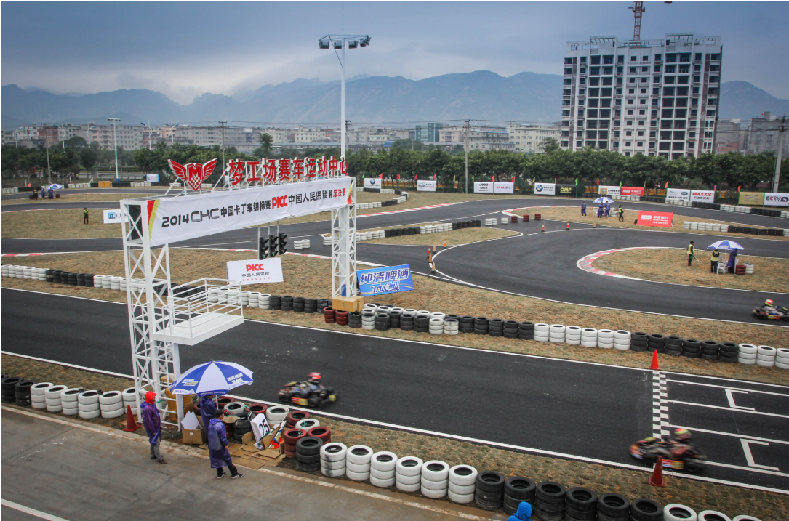
温州梦工厂赛车场地
温州梦工厂赛车场地全长835米，宽8-12米，由16个弯道组成，直道长度210米。

Slide 2
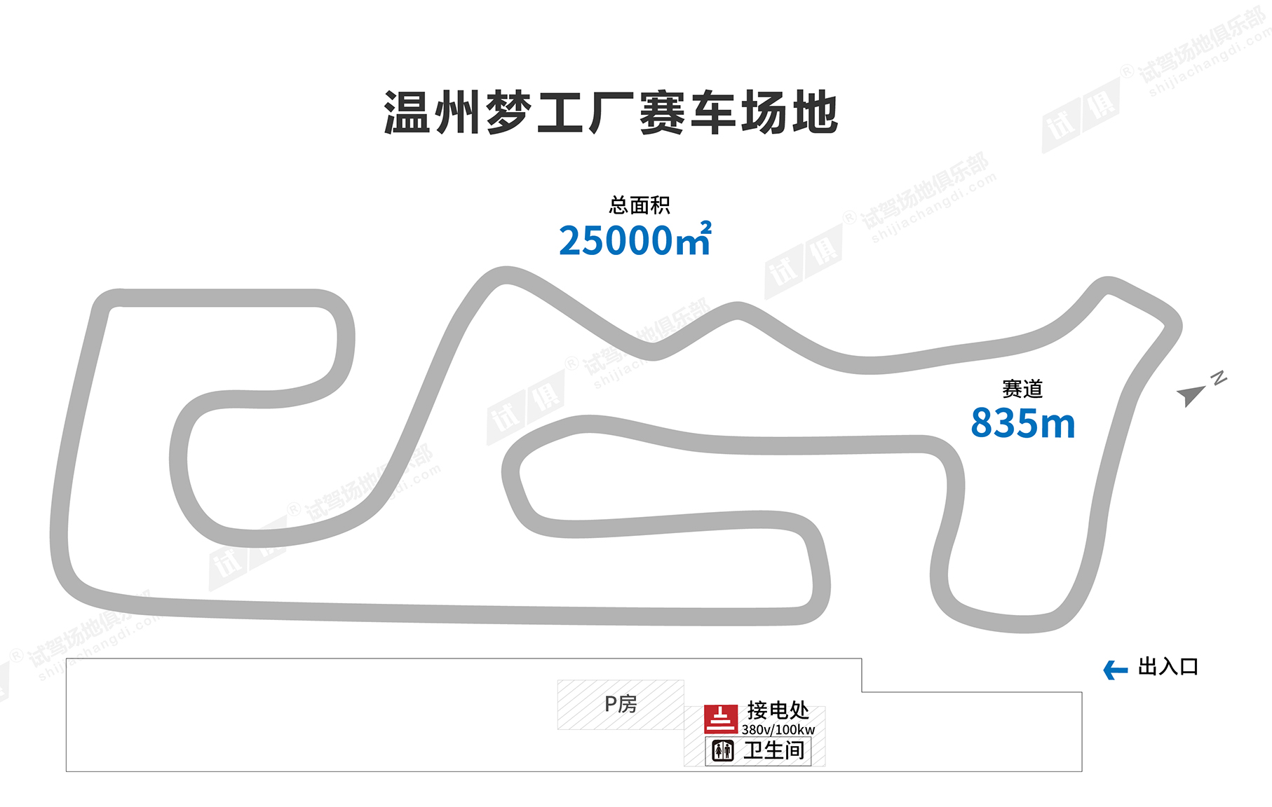
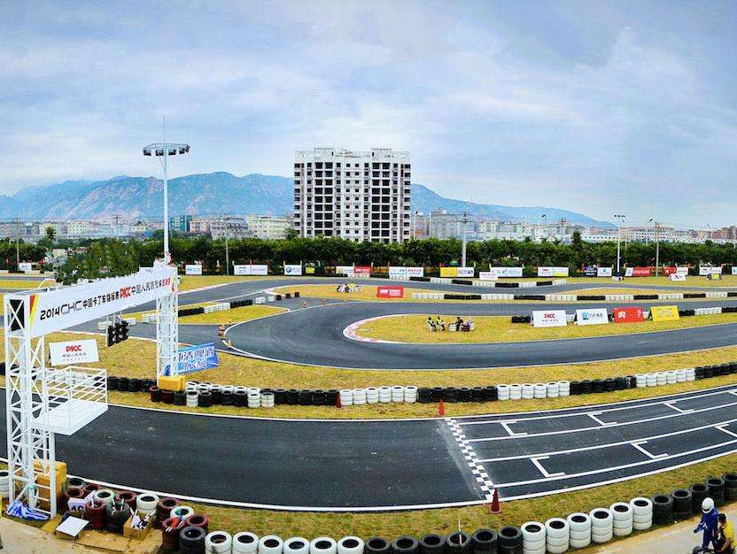
场地费用：3万/天
场地面积：赛道长835m 宽8-12m 总面积约25000㎡ 全封闭
供电供水：380v/100kw 方便接水 固定洗手间
配套设施：停车位 篷房

Slide 3
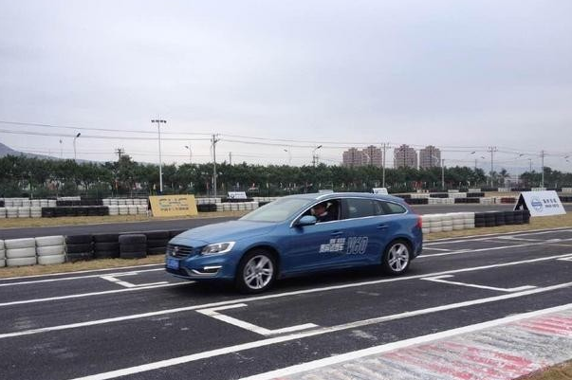
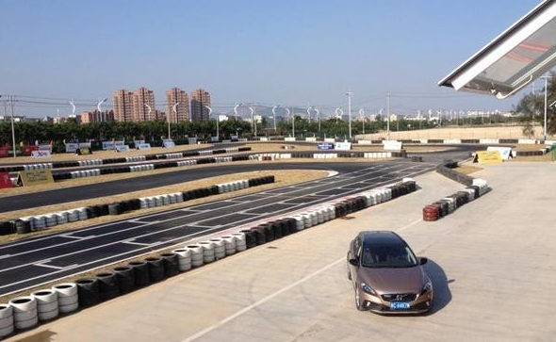
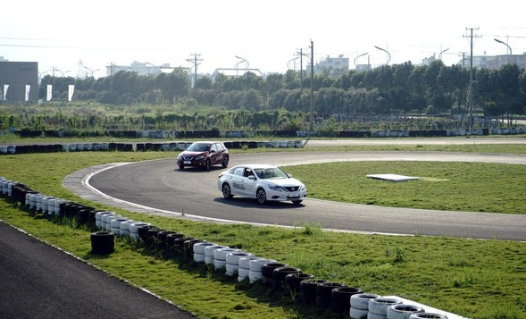
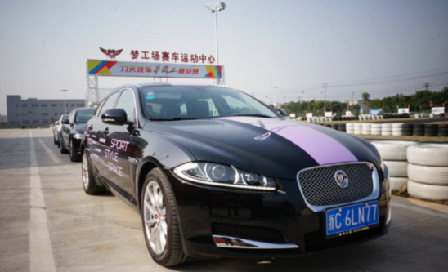
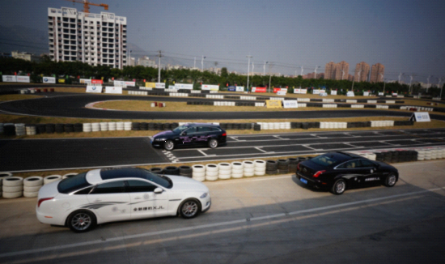
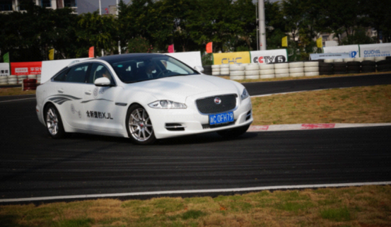
沃尔沃试驾会
沃尔沃试驾会
天籁不凡—暨东风日产试驾会
捷豹XF试驾会
捷豹XF试驾会
捷豹XF试驾会

